Slide 1
Heuristieken Amstelhaege
Roos Greven Nathalie van Sterkenburg Jitse Schol

Slide 2
Nieuwbouw wijk Doel: Hoogste kavelwaarde bereiken

Slide 3
Voorwaarden:
Land 160 x 180 meter
20% oppervlaktewater: ingedeeld in niet meer dan vier gebieden hoogte-breedteverhoudingen tussen 1-4
60% eensgezinswoningen, 25% bungalows, 15% maisons

Slide 4
Eengezinswoning:
8x8 meter (breed x diep)
Waarde van E.285.000,-
De woning heeft rondom twee meter vrijstand nodig; iedere meter extra levert een prijsverbetering op van 3%.

Slide 5
Bungalow:
10x7.5 meter (breed x diep)
Waarde van E.399.000,-
De woning heeft rondom drie meter vrijstand nodig, iedere meter extra levert een prijsverbetering op van 4%.

Slide 6
Maison:
11x10.5 meter (breed x diep)
Een waarde van E.610.000,-
De woning heeft rondom zes meter vrijstand nodig, iedere meter extra levert een prijsverbetering op van 6%.

Slide 7
Datastructuur
Huizen in classes, overkoepelende “House”-class met subclasses voor de verschillende huizen
Eerste idee plattegrond: een grid in de vorm van een dubbele array
Werkt alleen voor afstanden van hele meters
Tweede idee plattegrond: bijhouden hoe ver ieder huis van de rand staat

Slide 8
Restricties
Genoeg ruimte voor water
Huizen kunnen niet in elkaar staan
Huizen kunnen niet in verplichte vrijstand staan

Slide 9
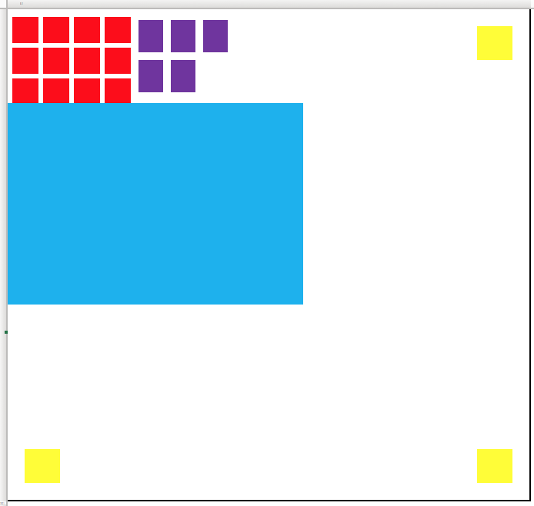
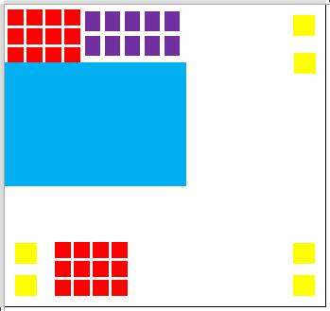
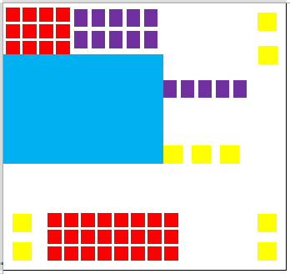

Slide 10
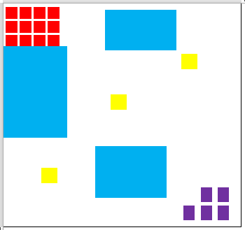

Slide 11
Strategie
Huizen kunnen ook minder dan een meter extra vrijstand hebben
Maisons leveren het meeste op; probeer vrijstand maisons maximaal te maken
Voor 60-huizenvariant: optimaliseer de omtrek van het water

